Slide 1
Manipulação requisições HTTP na camada de aplicação usando Python
Carlos Matheus barros da silva
Igor bragaia

Slide 2
Desenvolvimento de uma Web framework em Python
Foi encontrado alguns recursos para isso na internet
Tutoriais que ensinavam muito focado na parte do application framework
Foi procurado mais a respeito do WSGI, e só foi encontrado explicações na RFC 3875 e nas documentações da WSGI ref e em suas implementações
WSGI ref é uma implementação referência padrão de WSGI do python

Slide 3
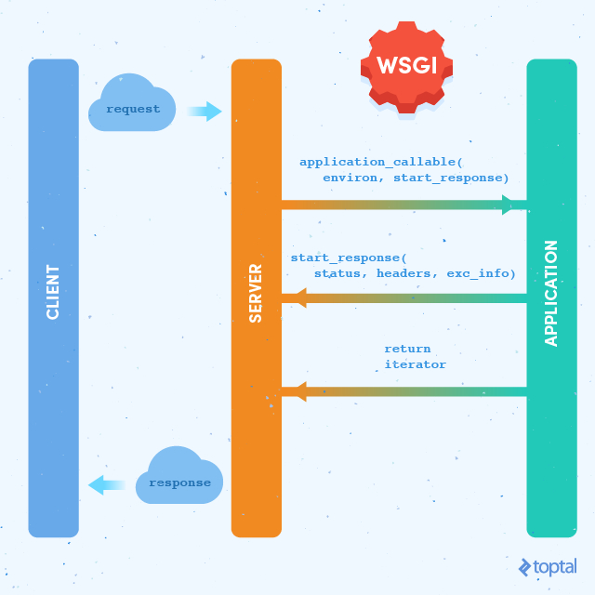
HTTP
Server
SimpleHandler
HTTP Handler
Client
Handler
WSGI HTTP
Server
WSGI
Templates
Framework Application
Files and DB

Slide 4
WSGI HTTP server
É uma classe que herda da HTTP server padrão do python
Basicamente cria um servidor HTTP num socket TCP
Ele por padrão necessida de um handler que vai fazer o parsing do pacote de acordo com o protocolo HTTP/1.1 RFC 2616
Para isso também foi implementado HTTP handler

Slide 5
WSGIRequestHandler
É uma classe que herda da BaseHTTPRequestHandler padrão do python
A classe em si faz verifiações do header do pacote e parsing criando variavel de ambiente que sera utilizada na web framework
Ela também chama o ServerHandler que faz verficações conforme o WSGI ref
A classe pai BaseHTTPRequestHandler faz verificações HTTP

Slide 6
Application: Web framework
Ao final do WSGIRequestHandler ele chama o application que é a frame work implementada
Ela por sua vez verifica roteamente e trata a requisição podendo fazer request para outros serviços como banco de dados
Ela também retorna arquivos como por exemplo HTML que são parseados para o body do pacote de resposta
Com isso é possível fazer roteamentamento e constituir o servidor de sites e serviços simples.

Slide 7
DEMO

